Slide 1

A short introduction to the Hungarian Web Archiving Pilot Project
Márton Németh Web librarian National Széchényi Library nemeth.marton@oszk.hu

Slide 2
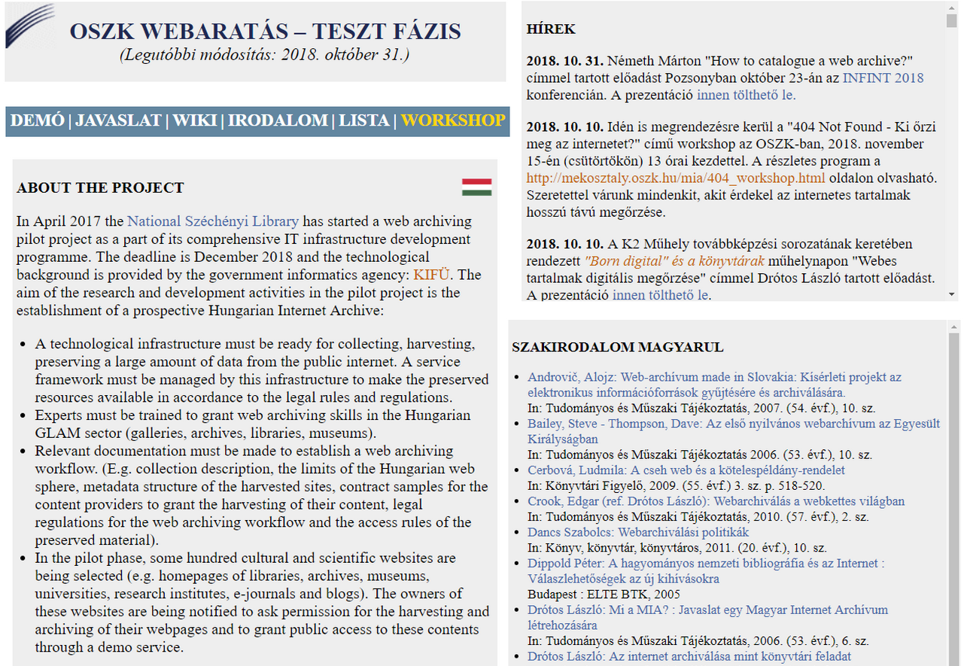
Project homepage: http://mekosztaly.oszk.hu/mia

Slide 3
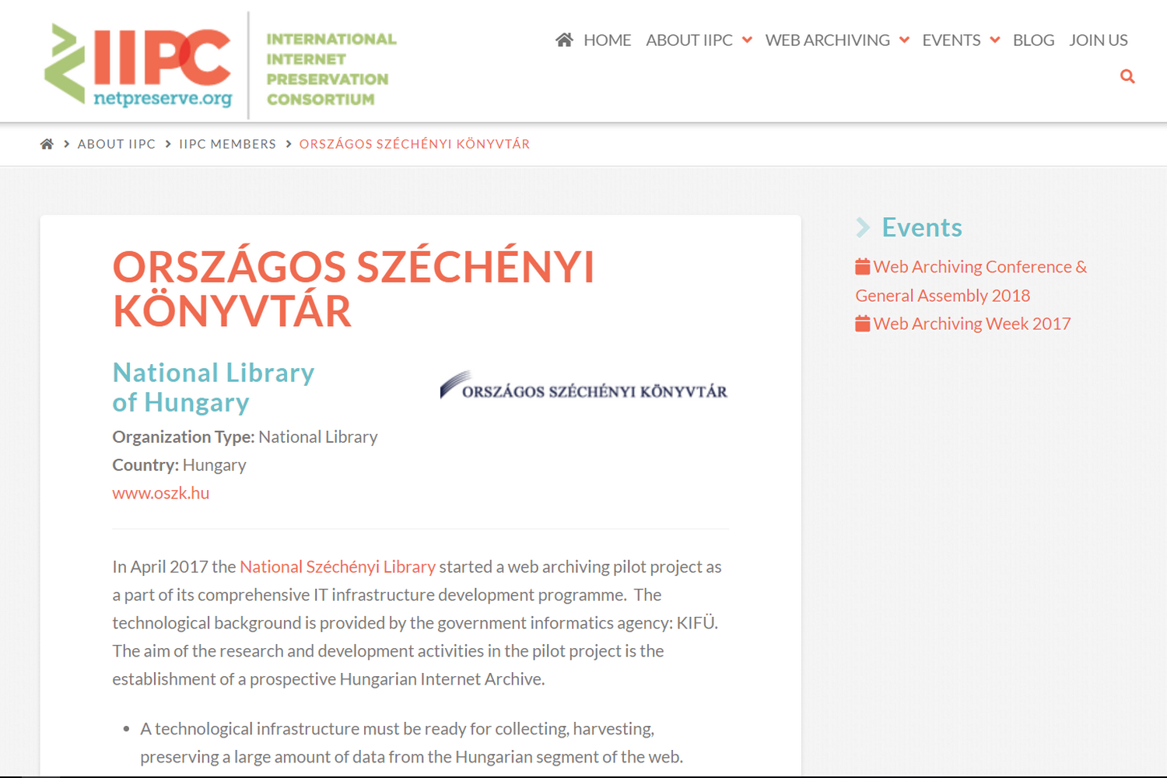

Slide 4
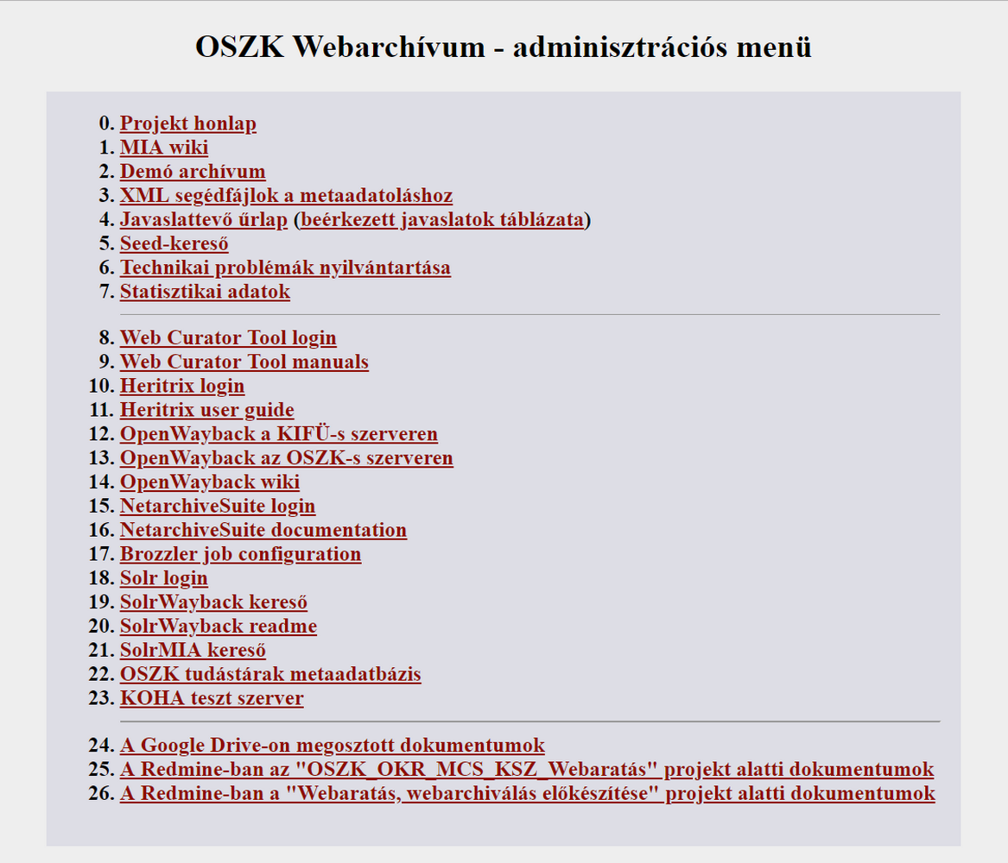

Slide 5
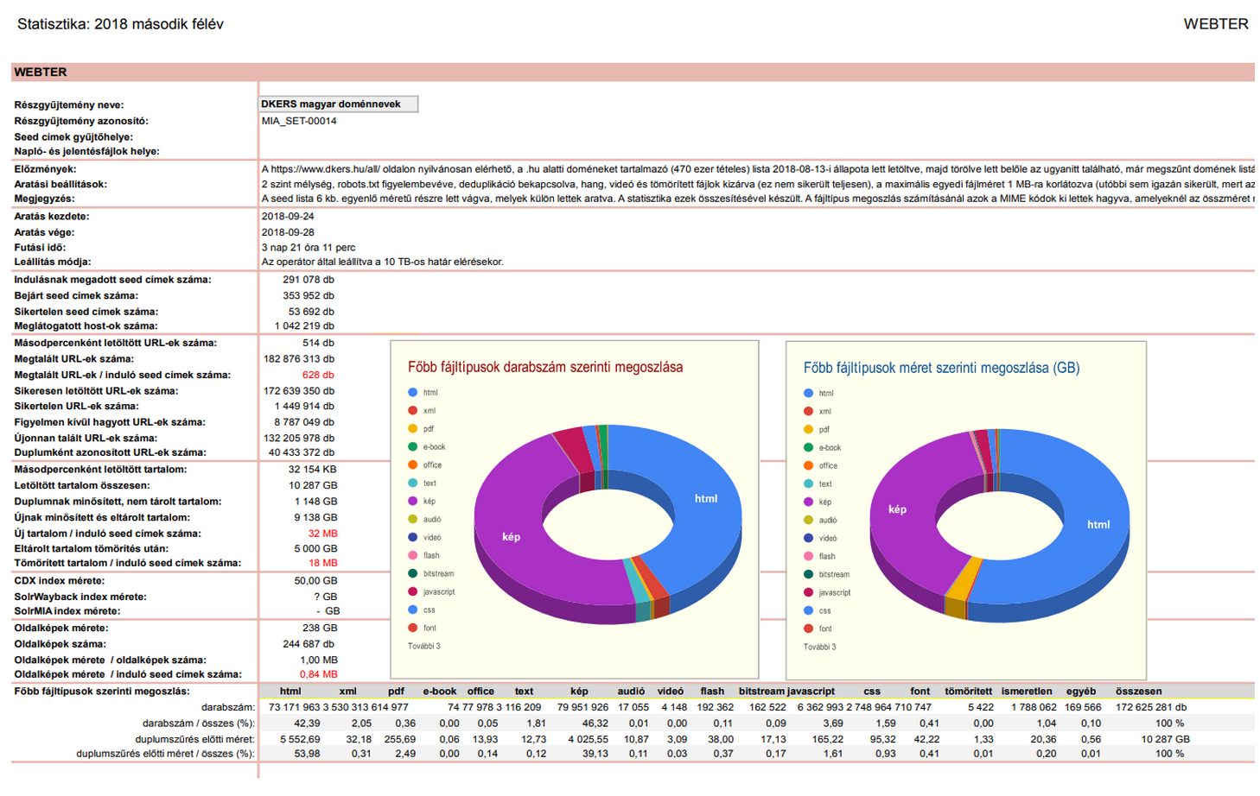

Slide 6
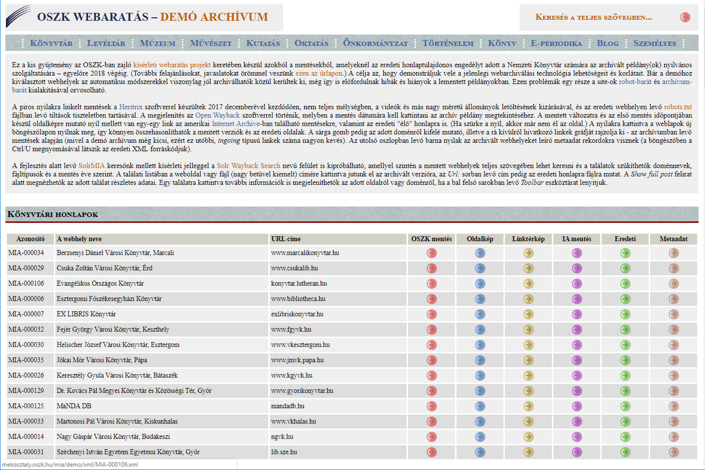

Slide 7
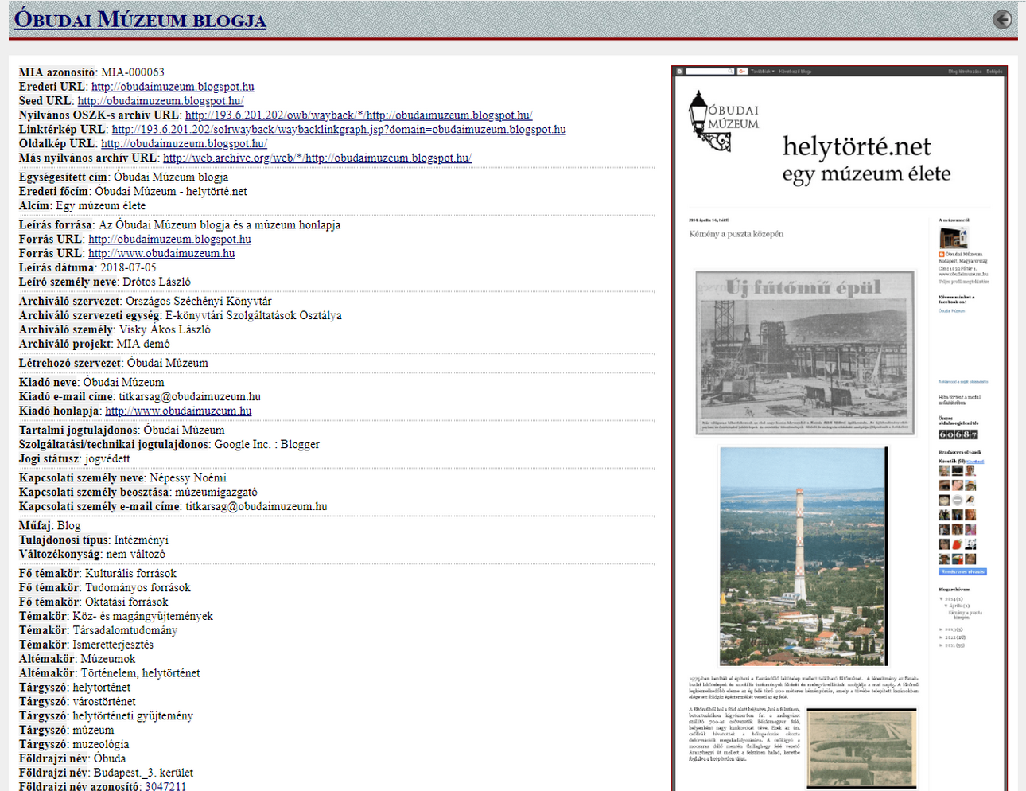

Slide 8
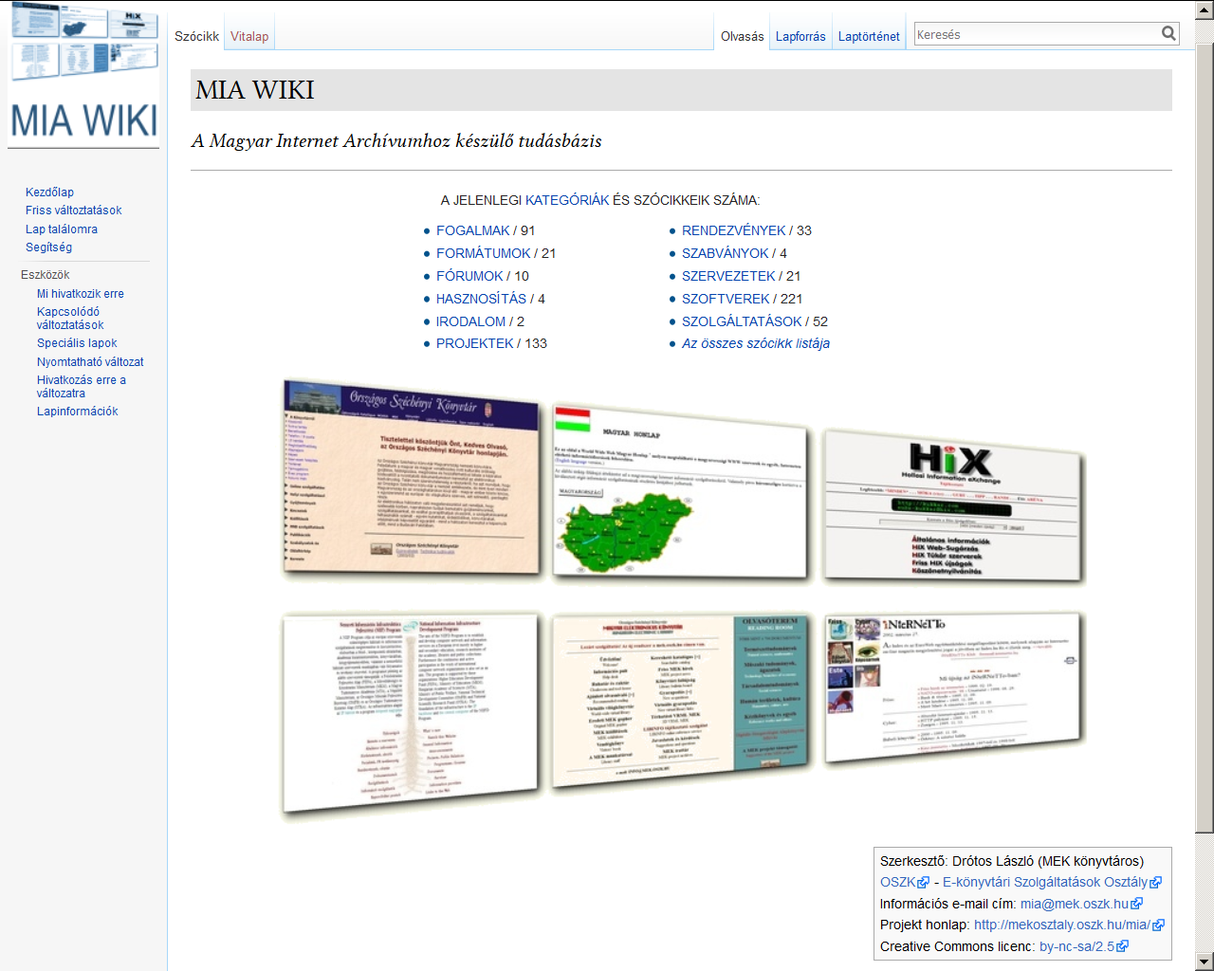

Slide 9
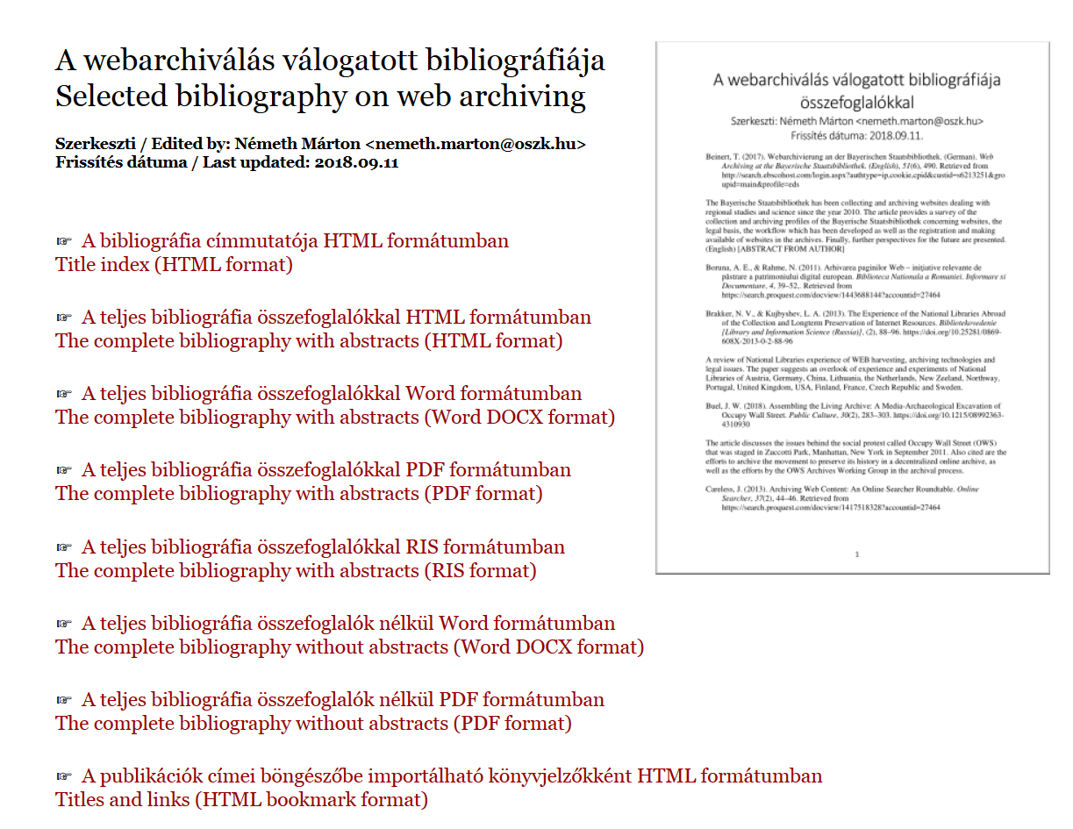

Slide 10
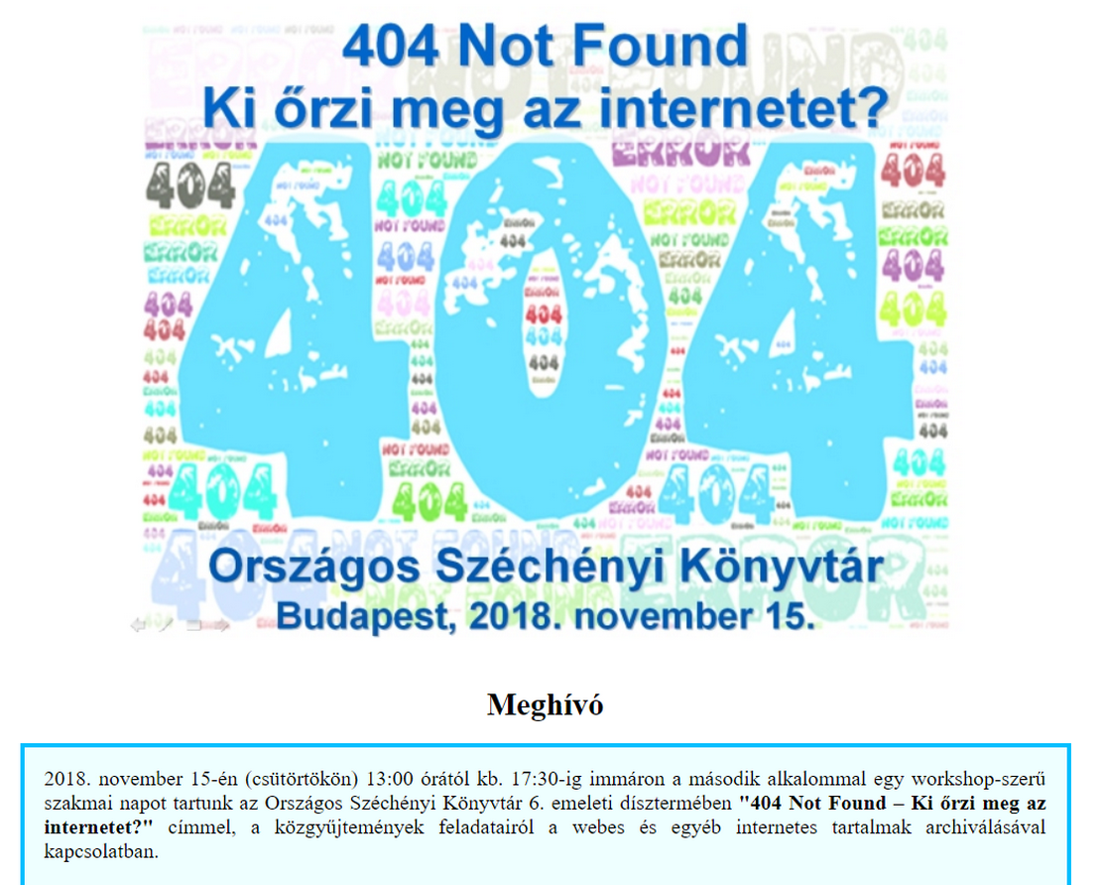

Slide 11
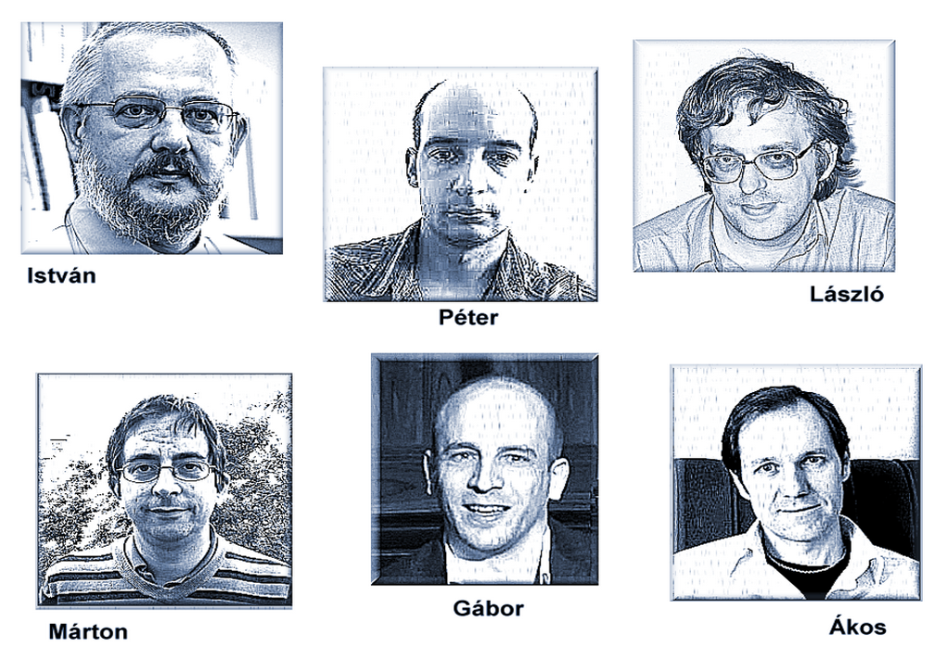
Thank you for your attention!
Contact address: mia@mek.oszk.hu

